Slide 1


Projet Météo: Allier le hardware au software Embarquer sous le soleil
Katia Gasperi, Jerome Lane
Le 2 Mai 2019
AJC Formation - Ausy

Slide 2
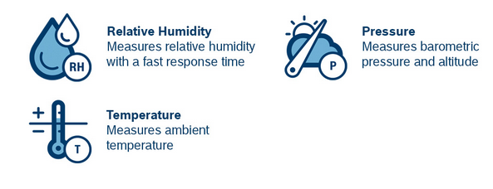
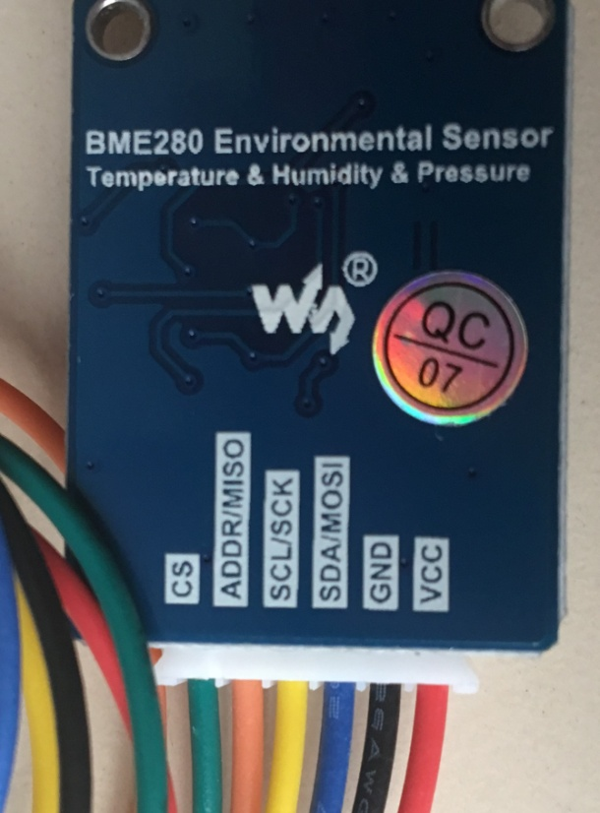
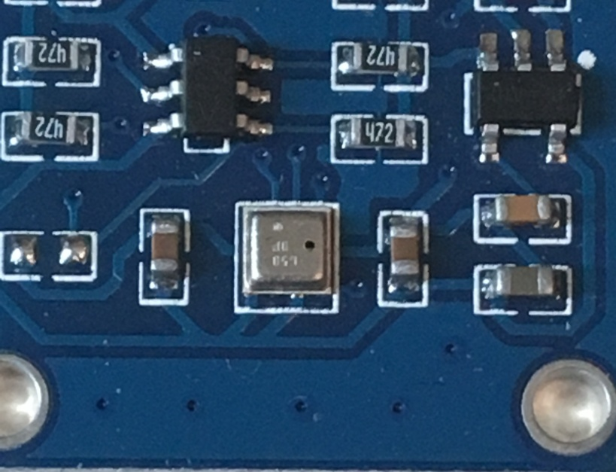
Capteur BME 280
Humidité
Pression
Température

Slide 3
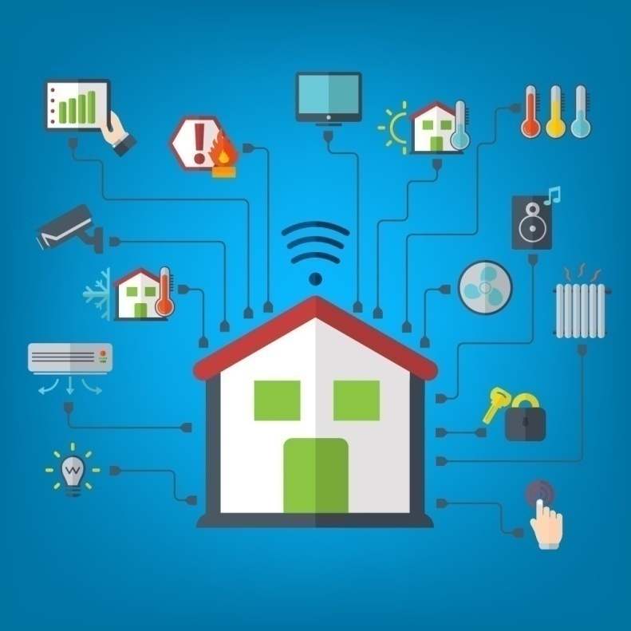

Application de ce type de capteur
Iot
https://les-smartgrids.fr/domotique-francais-economies/
Chauffage
Ventilation
Climatisation
Domotique
Wikimedia commons
3

Slide 4
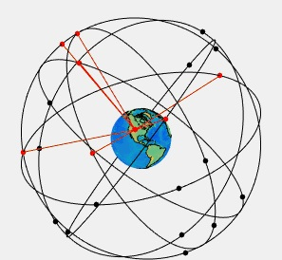
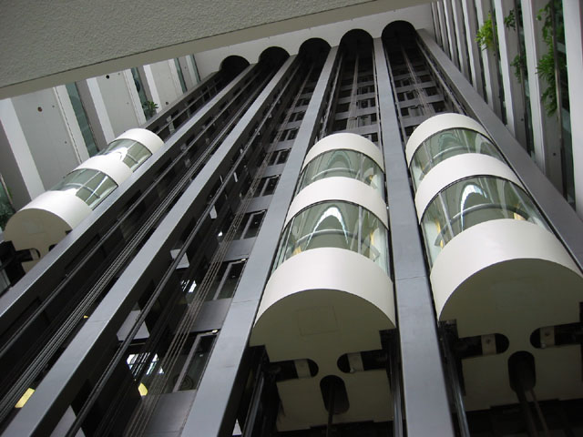
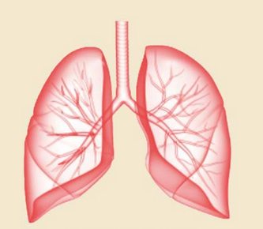
Application de ce type de capteur
wikipedia
https://fr.wikipedia.org/wiki/Ascenseur#/
media/File:240_Sparks_Elevators.jpg
Amélioration GPS
https://www.paysan-breton.fr/2017/11/
Vitesse verticale
Détection de pente
Mesure débit & volume
4

Slide 5
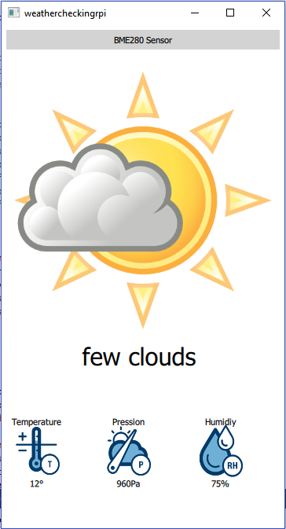
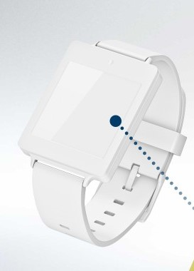
Application de ce type de capteur
Prévision météo
Remise en forme
Sport
Environnement
Loisir
https://www.bosch-sensortec.com/bst/
products/all_products/bme280
Santé
5

Slide 6
Objectif: la météo embarquée
Hardware
Système embarqué.
Capteur météo.
Software
Capture des mesures météorologiques.
Prévision météorologique à cours terme.
Visualisation sur une interface graphique.
Rendu
Simple, esthétique.
Fiabilité attestée par des tests.
6

Slide 7
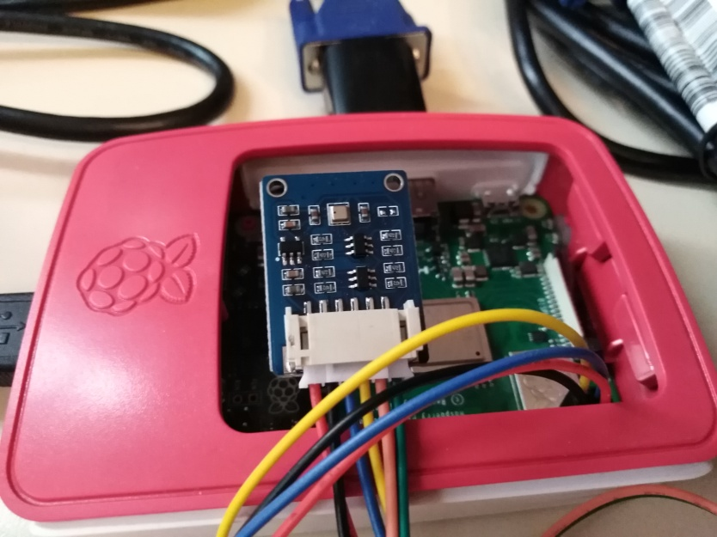

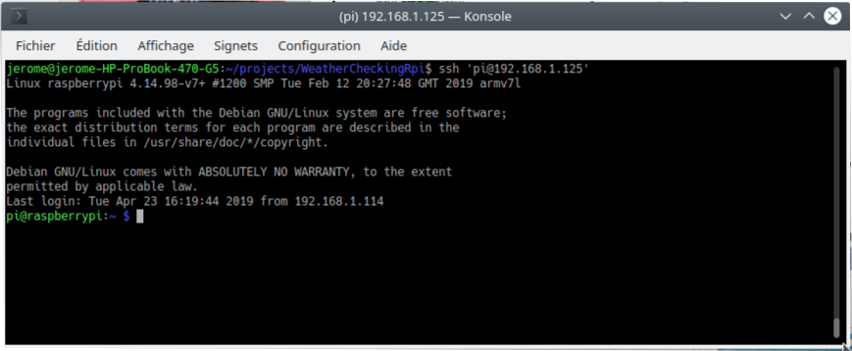
Mise en place du système embarque
Hardware
Choix I2C > ISP, moins de câblage
Carte SD
Création d’une image Raspbian
OS pour Raspberry Pi
Environnement graphique
Raspi-config
Activation bus I2C
Gestion de la langue
Librairie graphique
Clavier
Réseau
Connection sécurisé a distance
7
https://www.raspberrypi.org/downloads/raspbian/
Notes:
Nous avons utilisé le Raspberry Pi modèle 3 pour servir de support au notre installation du système embarque. C’est un petit ordinateur abordable utiliser pour apprendre la programmation. La distribution Raspbian a été installée sur une carte SD. Ce système d’exploitation dédié à la Raspberry Pi nous a servit de système d’exploitation pour d’exécution de l’application météo. Nous avons choisi de connecte le capteur météo a la raspberry avec un bus I2C car il nécessite moins de câblage compare a l’autre bus disponible.
La commande Raspi-config nous a permit de configurer la Raspberry Pi notamment pour l’activation du bus I2C, la librairie graphique, la langue, le clavier, le réseau ainsi que la connexion sécurisé a distance via ssh.

Slide 8
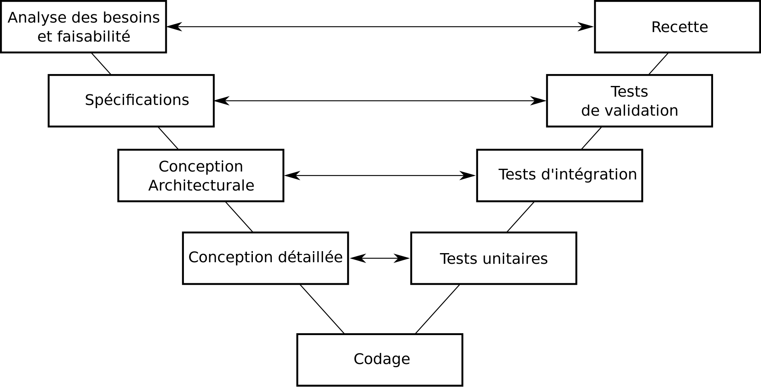
Méthodologie de type cycle en V
Validation
(3)
Conception
(1)
Intégration
(2)
8
https://fr.wikipedia.org/wiki/Cycle_de_developpement_(logiciel)
Notes:
Nous avons suivit un développement de notre application en suivant la méthodologie du cycle en V.
Pendant la Phase de conception nous avons établi un cahier des charges détaillant les fonctionnalités recherchées du produit final d’après la description des besoins par Sebastien notre formateur ainsi qu’une estimation de délai pour chaque fonctionnalité à développer.
Pendant la phase d’integration, les fonctionnalités ont été réalisées dans les délais après avoir été testé afin de déterminer s’il fonctionne correctement.
Finalement pendant la phase de validation nous avons valider la qualité du produit en vérifiant l’absence d’anomalies lie a l’integration des différents composants logiciels.

Slide 9
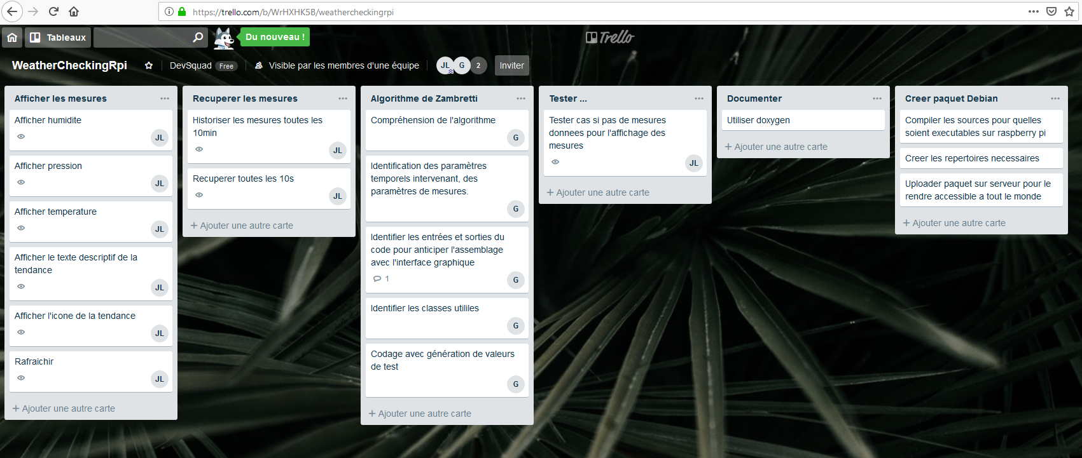
Outils de la gestion de projet et du code
Trello
Agile Scrum
Mêlée quotidienne
Priorisation des taches
9
Notes:
Nous avons utilises de nombreux outils gratuits pour réaliser notre application.
Trello est un outil d’aide a la gestion de projet. On peut ajouter dans un tableau des taches représentées par des colonnes. Celle-ci sont divisées en sous taches par des de postit virtuel que l’on peut déplacer de haut en bas en fonction de leur priorité. Les plus importantes sont affichées en haut. A chaque sous-tâche peut être assigne une date limite de réalisation et la personne qui s’en occupe.
Trello reflète notre intégration des concepts de la méthodologie Agile Scrum de mêlée quotidienne de 15 minutes et la priorisation des taches.

Slide 10
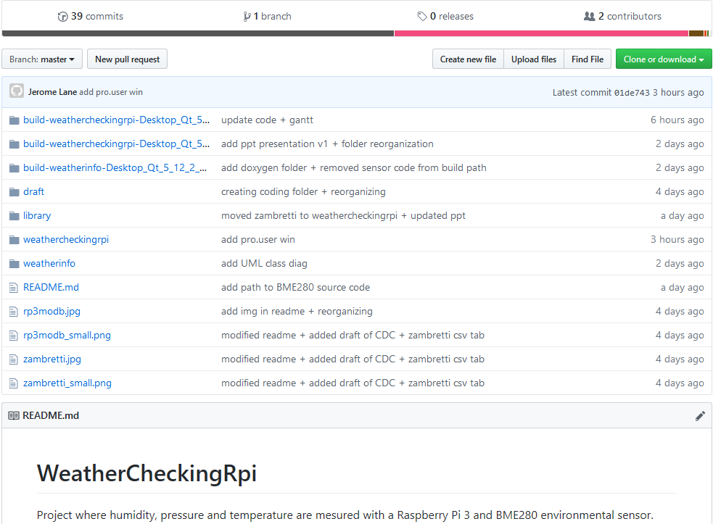
Outils de la gestion de projet et du code
Trello
GitHub
Agile Scrum
Mêlée quotidienne
Priorisation des taches
10
Notes:
Nous avons aussi utilises Github qui est un service de dépôt a distance de tous les fichiers du projets gérer par le système de contrôle de version appelé git. On y retrouve la documentation, ainsi qu’un bref descriptif de l’application et surtout le code source et les executables.

Slide 11
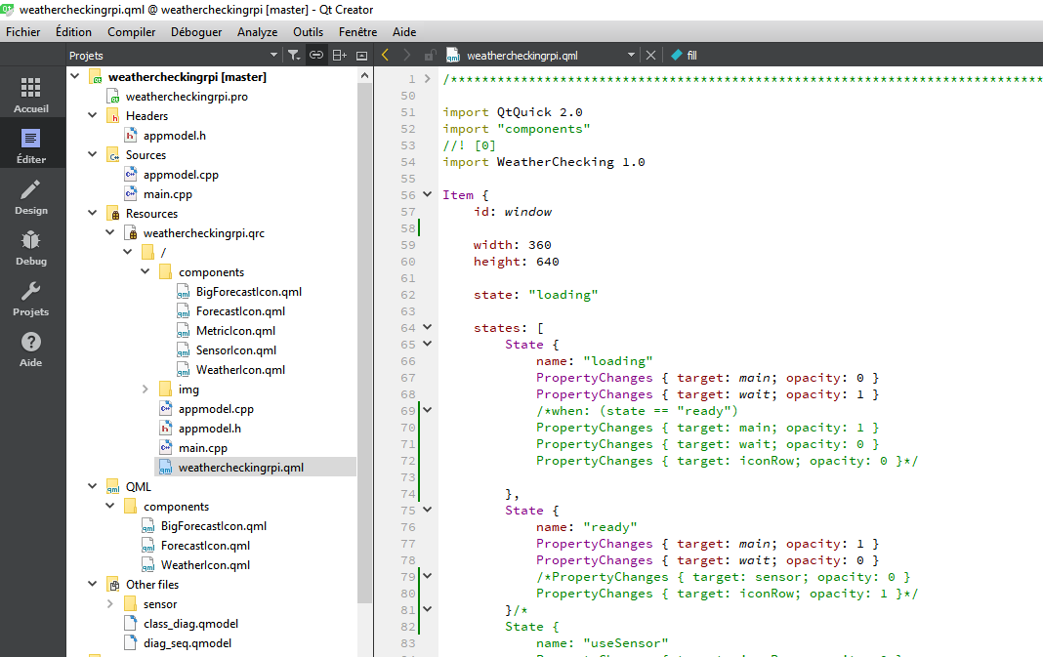
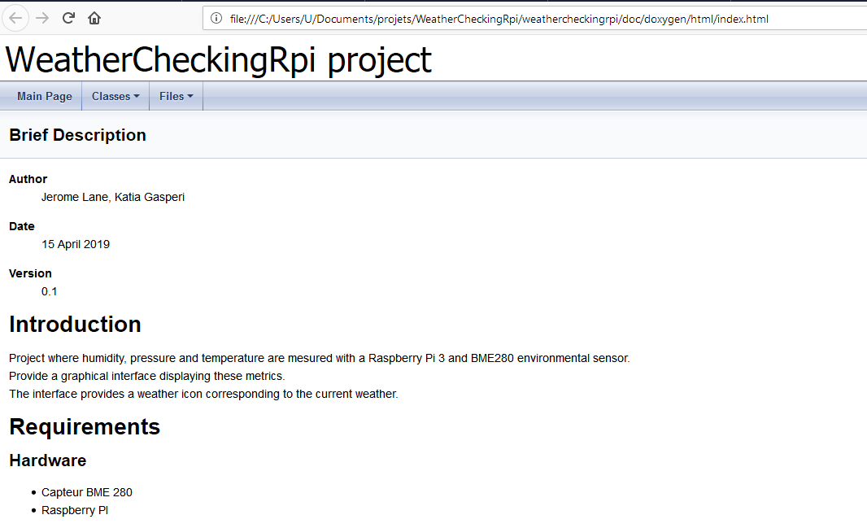
Outils de la gestion de projet et du code
Trello
Qt creator
GitHub
Doxygen
Agile Scrum
Mêlée quotidienne
Priorisation des taches
11
Notes:
Nous avons aussi utilise le logiciel Doxygen pour la documentation automatique du code et Qt creator pour l’implementation du code et les tests unitaires

Slide 12






Programmation & compilation
qmake
/
autotools : Make
Langages de bas niveaux
Automatisation de la compilation
12
Notes:
Les langages de programmation utilises sont de bas niveaux et donc idéaux pour le développement sur système embarque comme la Raspberry dont les ressources disponibles sont limitées. Le choix des langages C et C++ s’explique donc pour cette raison ainsi que de par leur performance en temps d’execution. Compare aux langages interprétés tel que Java Python et Javascript. Nous avons utilises la librairie Qt du langage C++ ideale pour developper une interface graphique en l’alliant au QML, un langage déclaratif simple a programmer.
Nous avons automatise la compilation grâce l’outils qmake qui combiner avec l’editeur Qt creator facilite l’obtention d’un executale a partir de langage de programmations differents comme le C et C++.

Slide 13
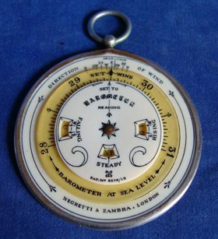
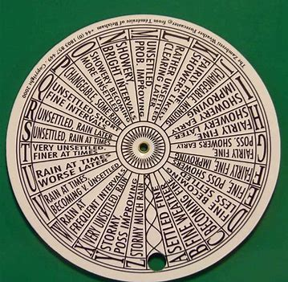
Algorithme de Zambretti
Direction du vent
Pression
(niveau de la mer)
Lecture:
A B C …
Correspondance
A B C … / prévision

Slide 14
Algorithme de Zambretti implémenté
Linéarisation
Nombre
Zambretti
Z
/ heure
en hausse
stable
en baisse
dP/dt
Historisation
3 équations Z (P)
1 : Settled Fine
2 : Fine Weather
3 : Fine Becoming less settled
…
P
10 s

Slide 15
Algorithme de Zambretti implémenté
± 3mbar/hour
Transit de l’erreur
Erreurs dues à la linéarisation
« Stable »
=
P ne change pas Z
Z = -1
Tendance = -1
± une unité de Z

Slide 16
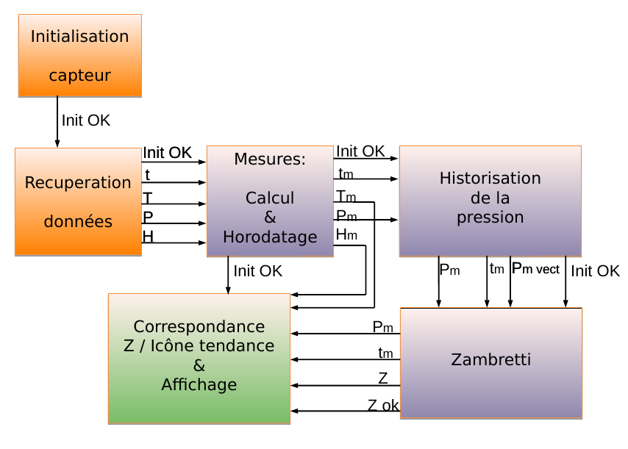

Diagramme de flux de données
C
C++
QML

Slide 17
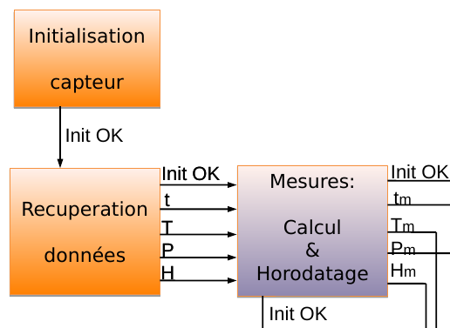
Simplification du code démo
Classe Average:
Initialisation à la création de l’objet
Mesure à l’appel de measurement()
Preprocess I2C
Fonctions originelles conservées
Code erreur simplifié
Mode “normal”
Ajout horodatage :
Juste aprés le délais acquisition
Temps : unix, en secondes

Slide 18
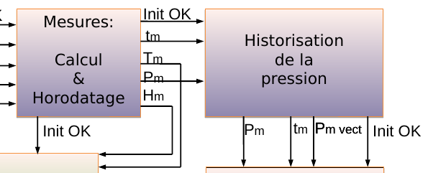
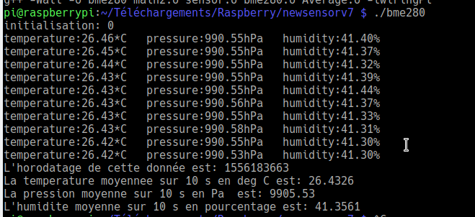
Préparation des mesures
10 acquisitions/s
Ecart type Pression :
σ < 1mbar
Affichage

Slide 19
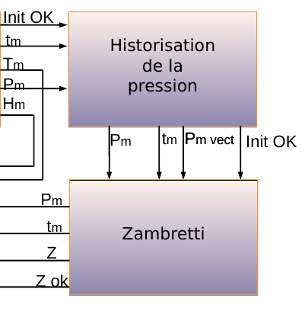
Historisation des mesures de Pression
Les besoins:
Variation de Pression sur l’heure
Affichage ~ 10 secondes
H,T :
Inutile
pour
Zambretti
1ère version (démo):
Variation de Pression sur qqs minutes
Affichage : dès que la donnée est disponible
Implémentation:
1. Vecteur de taille adéquate
2. Sqlite
19

Slide 20
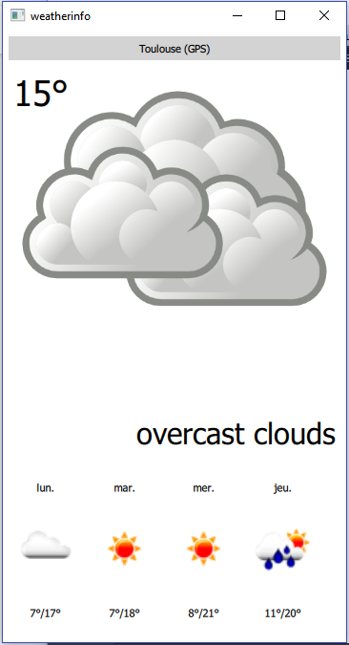
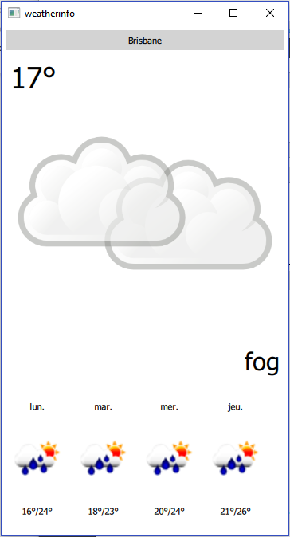
Reprise d’une application existante :
Notre position actuelle (GPS)
=> Météo locale
Ville prédéfinie
(élément cliquable)
Prévision actuelle
(élément cliquable)
Prévision sur 5 jours
a venir
20
Notes:
L’interface contient déjà les principaux éléments nécessaires pour l’affichage des données météorologique ainsi que des prévisions.

Slide 21
Design de l’interface graphique
Nom du capteur utilise
Icone reflétant la prévision météo
(élément cliquable)
Symbol définissant la tendance
+: amélioration
=: stable
-: détérioration
Descriptif de la prévision
+
Mesures provenant du capteur
21

Slide 22
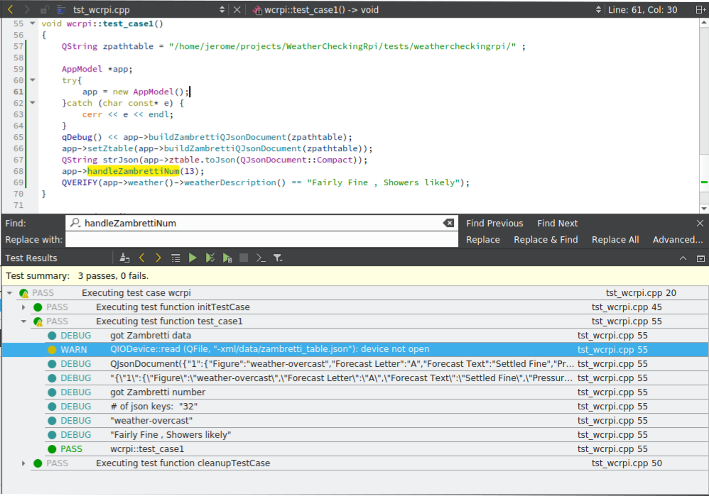
Tests
Validation
Réponds aux attentes du client
Intégration
Composants fonctionnent comme prévu.
Tests unitaires avec Qtest
22
Notes:
Les tests sont indispensable pour garantir la qualité du produit livré.
Nous avons réalisés des tests simples affichant simplement des messages pour vérifier que le résultats obtenue est bien celui souhaite. Nous avons aussi eu le temps de développer des tests plus pousses sur certaines de nos méthodes critiques en utilisant un framework pour les tests unitaires d'applications basés sur la librairie qtestlib.
La Figure représente le test de la methode qui lie un fichier de configuration contenant les association entre le nombre de Zambretti ici 13 et le descriptif associe ici Fairly Fine, Showers likely.
Lors de l’execution du test des messages de débogage sont affiches en bleu pour connaitre le détail du déroulement du tests dans l’EDI.
Le Mot clef PASS en vert nous indique que le test a passe et donc que la methode fonctionne comme attendue.
A la suite des tests unitaires, les tests d’intergration et de validation ont aussi permis de vérifier que la qualite de l’application correspondait aux attentes du client.

Slide 23

Déploiement: installation par paquet Debian
Téléchargement via la commande « wget » depuis GitHub du paquet contenant le binaire compilé sur raspberry Pi
Installation avec dpkg –i weathercheckingrpi.deb
23
Notes:
Finalenemt nous avons décider de déployer l’application sur notre système embarque linux simplement depuis Internet pour qu’elle soit accessible a tous depuis le site Github. L’installation de l’application se fait a partir du paquet debian télécharger depuis Github. L’installation se fait comme tout autre paquet debian.

Slide 24
Conclusions
Développement efficace:
Prévoyance des contraintes.
Adaptation par le suivit quotidien de l’avance du projet.
Production d’un livrable.
Prototype validé par des tests.
Facilité de déploiement.
24

Slide 25
Perspectives
Historisation des mesures provenant des capteurs dans une base de données.
Localisation par GPS.
Actualisation automatique des mesures affichées.
25

Slide 26
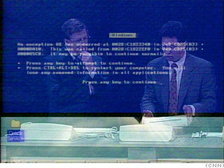
Place a la démonstration
« Bill Gates & blue screen (Windows 98)»
Même les plus grands ont failli a cet exercice.
26

